Slide 1
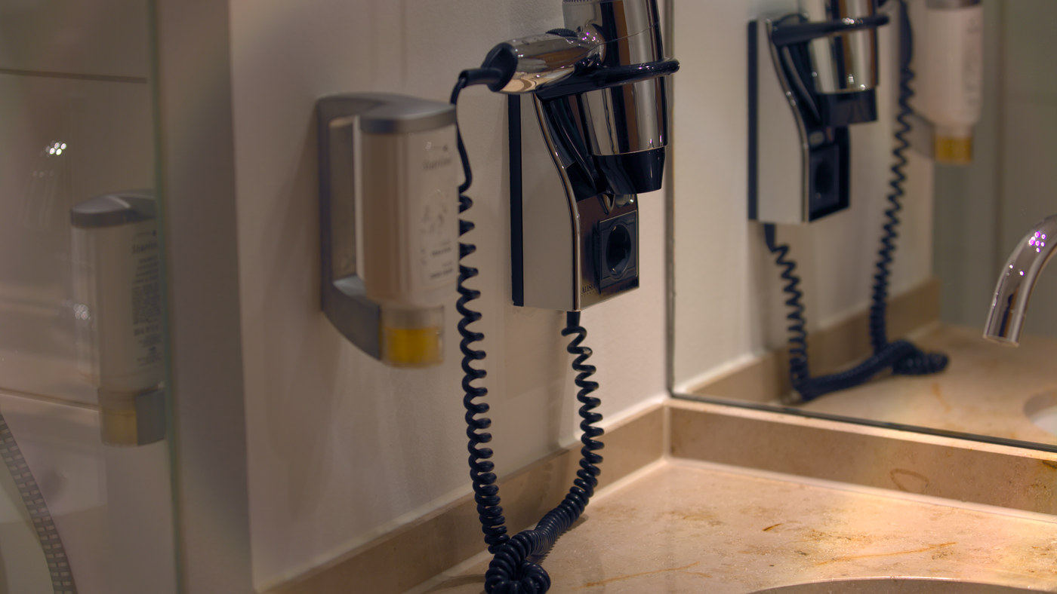
从 .raw 到 RGB
按三域流程手写 ISP Pipeline
20 个 stage · 5760×3840 · 约 13 秒
BLC → Demosaic → CCM → Gamma → YUV → PNG
输入 .raw + .meta · 输出 RGB PNG
5 分钟讲解 · 2026
Notes:
[约 30 秒]
大家好。这次我们从一张真正的 .raw 开始。它不是图片，而是传感器每个像素只有一个颜色的原始数据。右边这张成片，就是这条流水线的输出；它不是某一个滤镜变出来的，而是二十个阶段接力算出来的。今天用五分钟，按 RAW、RGB、YUV 三个域，走完 20 个 stage。

Slide 2
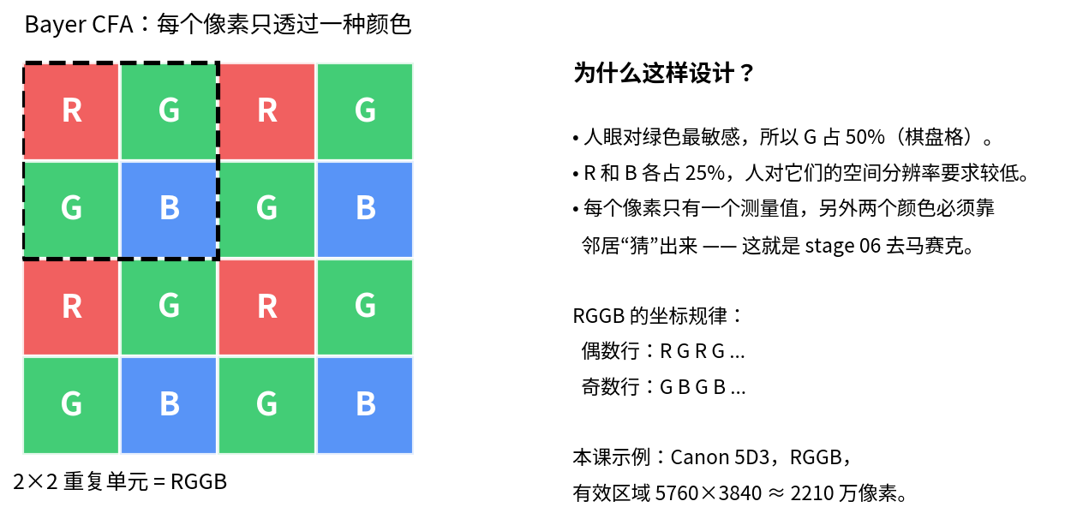
01 / 问题
为什么 .raw 不是一张图片？
只有像素，没有宽高 / CFA / 黑电平
传感器是 Bayer 阵列：每个像素只有 R/G/B 之一
旁边必须有 .meta，ISP 才能解释它
ISP = 把 Bayer 单通道
变成可显示 RGB 的 20 步
RGGB：G 占 50%，R/B 各占 25%
data/sample.raw + data/sample.meta
ISP Pipeline · 5 min
02 / 10
Notes:
[约 42 秒]
.raw 只有像素，没有宽高、CFA、黑电平，所以旁边必须有一份 .meta。meta 里写着宽高、Bayer 排列、黑白电平、白平衡和颜色矩阵；少一个，ISP 就只能猜。传感器是 Bayer 阵列，绿色占一半，因为人眼对绿最敏感。ISP 要做的，就是把这堆单通道数据，一步步变成能显示、能压缩的彩色图像。

Slide 3
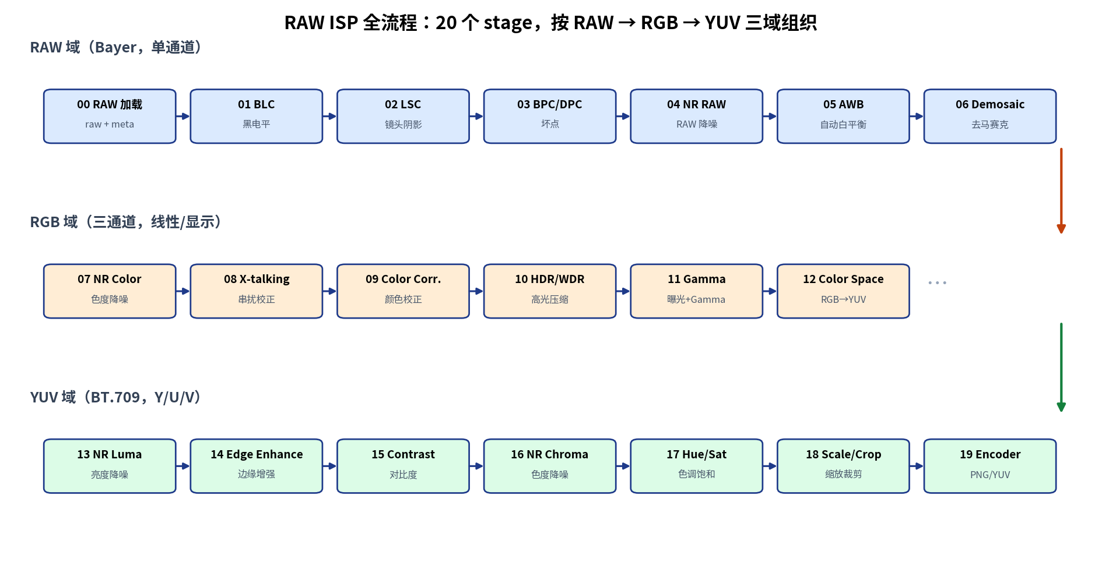
02 / 全景
20 个 stage，三个域
ISP Pipeline · 5 min
03 / 10
Notes:
[约 50 秒]
整条链路 20 步。RAW 域：BLC、LSC、BPC/DPC、NR RAW、AWB、Demosaic；RGB 域：NR Color、X-talking、Color Correction、HDR/WDR、Gamma、Color Space；YUV 域：NR Luma、Edge Enhance、Contrast、NR Chroma、Hue/Saturation、Scale/Crop、Encoder。顺序不能乱：线性运算尽量放在 Gamma 之前；坏点和噪声在 RAW 域只是一个点，去了马赛克就会扩散成彩色斑块。

Slide 4
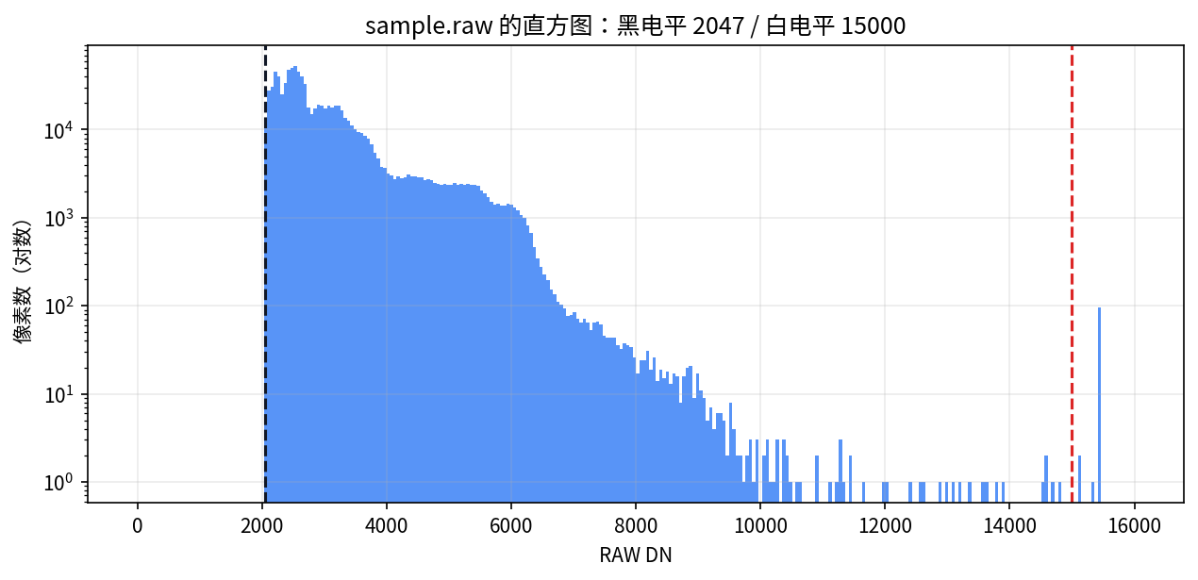
03 / RAW 域
先修传感器和镜头
01
BLC
黑电平
02
LSC
镜头阴影
03
BPC/DPC
坏点
04
NR RAW
RAW 降噪
05
AWB
黑电平 2047 · 白电平 15000 · 16 bit
自动白平衡
先减黑电平，再乘增益。
否则暗部会被放大成偏色。
06
Demosaic
颜色插值
ISP Pipeline · 5 min
04 / 10
Notes:
[约 48 秒]
RAW 域先修传感器和镜头。BLC 减掉 2047 的黑电平；LSC 用径向增益把四角提亮；BPC/DPC 用同色邻域中值修坏点；NR RAW 用双边滤波压噪声；AWB 把中性色拉回 R 等于 G 等于 B；最后 Demosaic 把单通道变成三通道。LSC 工业上要用均匀白板标定，这里用图像自身统计近似；AWB 用灰度世界，再和相机参考混合。

Slide 5
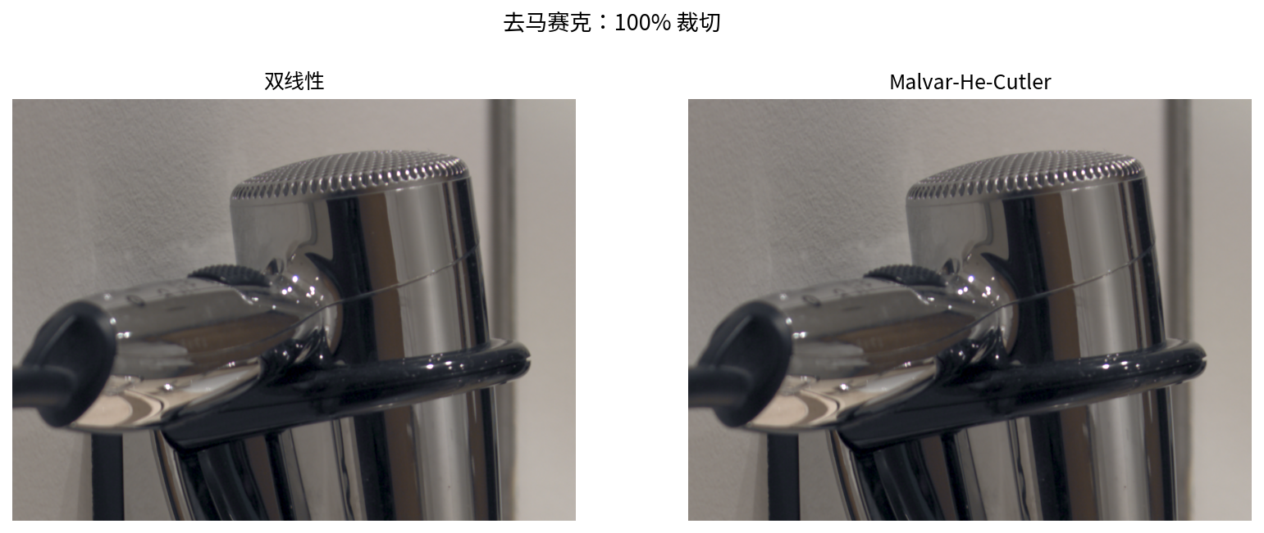
04 / 去马赛克
每个像素只有一个颜色，怎么变成 RGB？
双线性
邻居平均，快；
边缘拉链纹、伪彩。
Malvar-He-Cutler
梯度修正，伪彩更少；
本课默认。
100% 裁切：左双线性，右 MHC
G = (G左+G右+G上+G下)/4
MHC：5×5 卷积 + 梯度修正
ISP Pipeline · 5 min
05 / 10
Notes:
[约 42 秒]
去马赛克是猜颜色。双线性就是邻居平均，快，但边缘有拉链纹和伪彩；Malvar-He-Cutler 用五乘五的卷积，加上已知通道的梯度修正，本课默认用它。MHC 会同时看已知通道的梯度，所以在黑白边界的伪彩更少；代价是计算量更大。这张百分之百裁切，左边双线性，右边 MHC，能看出差别。

Slide 6
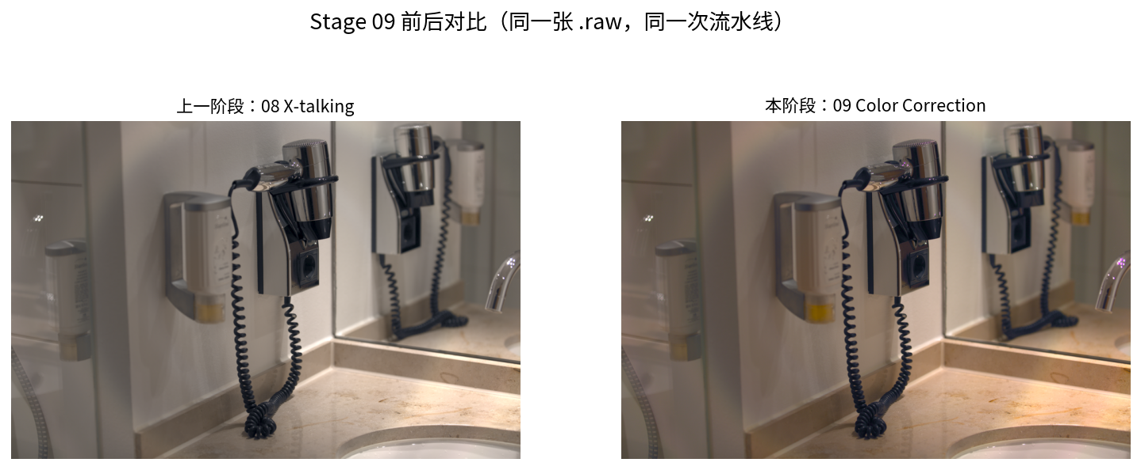
05 / RGB 域
颜色、动态范围、Gamma
07
NR Color
色度降噪
08
X-talking
串扰校正
09
Color Corr.
相机→sRGB
10
HDR/WDR
高光压缩
CCM 前（左） vs CCM 后（右）
11
Gamma
曝光+sRGB
12
Color Space
RGB→YUV
ISP Pipeline · 5 min
06 / 10
Notes:
[约 52 秒]
RGB 域先做色度降噪，再做 X-talking 串扰校正，然后用 CCM 把相机 RGB 变到线性 sRGB。CCM 先把相机 RGB 变到 XYZ，再做 Bradford 色适应到 D65，最后乘 XYZ 到 sRGB 的矩阵。HDR/WDR 只压缩超过 1 的高光；Gamma 做自动曝光和 sRGB 编码；左边是 CCM 前，右边是 CCM 后，白墙被拉回中性；最后 Color Space 把 RGB 变成 YUV。

Slide 7
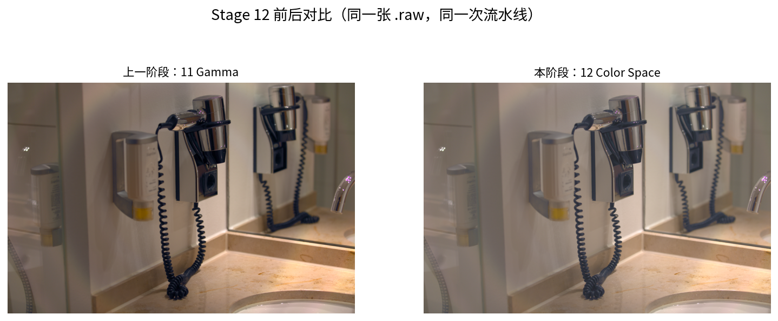
06 / YUV 域
最后修观感，再编码
13
NR Luma
亮度降噪
14
Edge Enhance
边缘增强
15
Contrast
对比度
16
NR Chroma
色度降噪
17
Hue/Sat
RGB→YUV 之后：Y/U/V 三通道
色相饱和
18/19
Scale/Encoder
缩放/编码
ISP Pipeline · 5 min
07 / 10
Notes:
[约 48 秒]
YUV 域利用人眼特性：Y 做小半径降噪和边缘增强，U/V 做更强的中值降噪；Y 保留细节，U/V 可以更激进地降噪；420 就是 U/V 各降一半分辨率，人眼几乎看不出来。左边是 RGB，右边是 YUV；看起来接近，但后面只改 Y 和 U/V。再改对比度、色相和饱和度；最后缩放裁剪，编码成 PNG。如果加 --yuv，还会输出一份 YUV420，方便给编码器做实验。

Slide 8
07 / 工程
为什么这套代码适合学？
stages/06_demosaic/
README.md theory
stage.cpp algorithm
main.cpp CLI
common/
raw.cpp .raw + .meta
image.h .isp container
color.h sRGB / matrix
data/
sample.raw
sample.meta
一个 stage 一个函数
接口在 stages.h，改完再编译。
中间格式可检查
.isp 带头信息，isp_dump 随时看。
两种跑法
内存流水线或 --steps 分步。
一个目录 = 一节实验课
改算法 → 再编译 → 13 秒看到结果
ISP Pipeline · 5 min
08 / 10
Notes:
[约 34 秒]
工程结构是一个 stage 一个目录，输入输出用 .isp，中间结果随时能看。中间 .isp 文件带头信息，isp_dump 可以随时把任何一步导成 PNG。你可以只改一个 stage，再编译一次，十三秒后就能看到差异。

Slide 9
08 / 结果
跑通：2880×1620，约 13 秒
20
个 stage
13
秒 / 全流程
0
分步 vs 内存差异
2.9K
×1.6K 输出
同一份 .raw，两种输出
out/final.png · sRGB PNG
ISP Pipeline · 5 min
09 / 10
Notes:
[约 30 秒]
跑通的结果是 2880 乘 1620 的 PNG，整条链路大约十三秒。分步跑和内存跑，输出逐像素完全一致，最大差异是零。同一份数据还能输出 YUV，方便继续做编码和 AI 部署。

Slide 10
把三域拆开，ISP 就不再是黑魔法
01
RAW 域修数据
谢谢
BLC、LSC、DPC、NR、AWB、Demosaic
02
RGB 域修颜色
欢迎提问 / 一起改代码
NR Color、X-talking、CCM、WDR、Gamma
docs/PRINCIPLES.md
03
YUV 域修观感
亮度/色度降噪、边缘、对比度、Hue/Sat
先跑通 → 再拆开 → 最后替换算法
ISP Pipeline · 5 min
10 / 10
Notes:
[约 32 秒]
最后总结三句话：RAW 域修数据，RGB 域修颜色，YUV 域修观感。如果只能记一句话：先把数据修对，再把颜色算对，最后把观感改好。学习路径就是：先跑通，再拆开，最后替换算法。谢谢大家，欢迎提问。

